Slide 1
Pangkalan Data Utama (PADU)
NADI X INISIATIF KERAJAAN

Slide 2
Pengenalan
Sistem Pangkalan Data Utama (PADU) dilancarkan pada 2 Januari 2024 sebagai pangkalan data komprehensif yang mengandungi profil individu dan isi rumah bagi warganegara serta pemastautin tetap di Malaysia.
Ia bertujuan untuk memastikan penyampaian bantuan dan subsidi kerajaan lebih tepat dan bersasar.

Slide 3
Objektif
Penyediaan Pangkalan Data Selamat dan Komprehensif
Mewujudkan pangkalan data utama negara yang selamat, komprehensif, dan hampir masa nyata untuk digitalisasi dan penghasilan analitik berkala.
Penggubalan Dasar Berasaskan Data
Menyokong penggubalan dasar dan proses membuat keputusan yang didorong oleh data yang tepat.
Pelaksanaan Dasar Secara Bersasar
Membolehkan pelaksanaan dasar secara bersasar bagi mengimbangi kedudukan fiskal negara.

Slide 4
Matlamat
Meningkatkan keberkesanan sistem penyampaian perkhidmatan kerajaan.
Memperkukuh pengurusan dan penggunaan sumber yang terhad secara optimum.
Memperkasakan sistem sosial melalui peningkatan kesejahteraan ekonomi dan rakyat.
Mengurangkan jurang sosioekonomi dengan memenuhi keperluan rakyat dan memastikan pembangunan seimbang.

Slide 5
Keselamatan Data dan Privasi
PADU menekankan aspek keselamatan data dan privasi pengguna.
Sistem ini dibangunkan untuk memastikan data peribadi pengguna dilindungi dengan baik dengan kerjasama entiti seperti:
Agensi Keselamatan Siber Negara (NACSA)
CyberSecurity Malaysia, dan
Jabatan Perlindungan Data Peribadi (JPDP)

Slide 6
Perbezaan PADU dan MyDigital ID
PADU adalah pangkalan data yang mengandungi maklumat individu dan menggunakan pengesahan identiti individu melalui e-KYC sahaja.
MyDigital ID merupakan pengenalan diri secara digital yang memudahkan individu untuk melaksanakan urusan dalam talian.

Slide 7
Kepentingan Mendaftar PADU
Individu dapat memastikan mereka tidak tercicir daripada menerima bantuan atau perlindungan sosial yang layak.
Data yang dikumpulkan akan digunakan untuk menentukan kelayakan individu berdasarkan jenis bantuan kerajaan.

Slide 8
Statistik Pendaftaran PADU
Selama pendaftaran Fasa 1 bermula 3 Jan 2024 sehingga 31 Mac 2024, lebih daripada 10.8 juta individu telah mengemas kini maklumat mereka dalam PADU.
Statistik ini mewakili 48.3% daripada jumlah keseluruhan 21.96 juta warganegara berumur 18 tahun ke atas.

Slide 9
Syarat Layak Permohonan
Warganegara Malaysia
Pemastautin tetap Malaysia
Berumur 18 tahun ke atas

Slide 10
Kategori Permohonan
Isi Rumah (IR)
IR merupakan seorang atau sekumpulan yang menetap bersama dalam satu tempat kediaman dan membuat peruntukan (perbelanjaan) secara bersama untuk makanan dan keperluan hidup yang lain.
Ahli Isi Rumah (AIR)
AIR merujuk individu atau ahli dalam sesuatu IR.
Ketua Isi Rumah (KIR)
KIR pula ialah seorang AIR biasa sama ada lelaki atau perempuan yang dianggap sebagai ketua oleh AIR yang lain.
KIR mesti seorang penerima pendapatan dan berumur 18 tahun ke atas.

Slide 11
Maklumat Pendaftaran
Pendaftaran dan pengemaskinian maklumat individu Fasa 1 dalam Sistem PADU bermula pada 2 Januari 2024 dan berakhir pada 31 Mac 2024. (berakhir)
Fasa 2 pendaftaran akan dibuka selepas Kabinet meluluskan beberapa kriteria yang sedang diperhalusi oleh kementerian terlibat.
Untuk maklumat terkini mengenai pendaftaran PADU, disarankan untuk melayari laman web rasmi PADU di www.padu.gov.my atau mengikuti saluran media rasmi mereka.

Slide 12
Cara Pendaftaran
Pendaftaran boleh dibuat secara dalam talian di Portal Rasmi PADU di https://www.padu.gov.my.
Pendaftaran juga boleh dibuat di Pejabat Operasi Negeri DOSM (https://www.dosm.gov.my/portal-main/directory/)
Pusat Sebaran Maklumat Nasional (NADI) yang berdekatan.
**Perlu diingatkan bahawa pendafataran Fasa 2 masih belum dibuka**

Slide 13
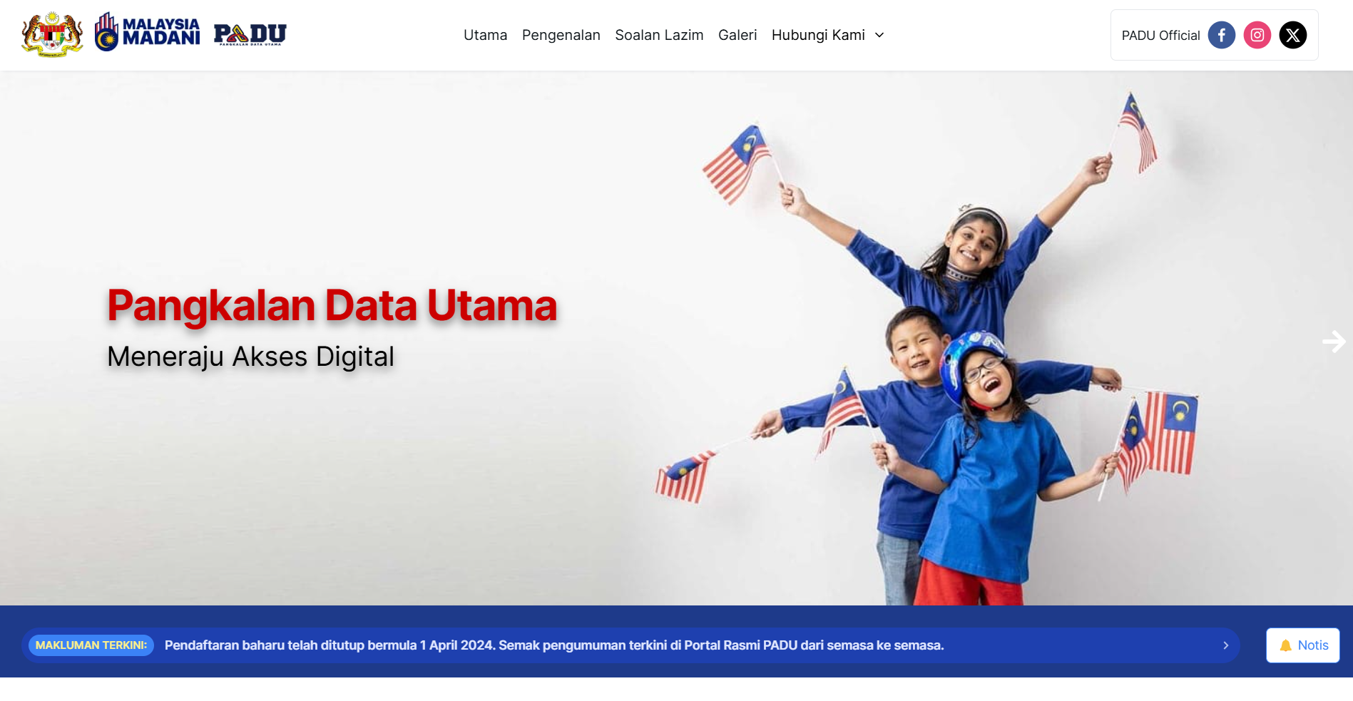
Pendaftaran Fasa 1 telah tamat.
Tarikh pendaftaran Fasa 2 masih belum diumumkan.

Slide 14
Dokumen Sokongan
Kad pengenalan.
Maklumat pekerjaan.
Maklumat akaun bank dan lain-lain.

Slide 15
Tarikh Penting
Setakat ini masih belum ada tarikh rasmi pendaftaran Fasa 2.
Maklumat Lanjut dan Bantuan:
Kementerian Ekonomi
Menara Prisma No. 26, Persiaran Perdana, Presint 3 Pusat Pentadbiran Kerajaan Persekutuan 62675 Putrajaya
Portal rasmi Padu dan talian hotline.
1 800 88 7721
https://padu.gov.my/

Slide 16
Kesimpulan
Sistem Pangkalan Data Utama (PADU) memastikan bantuan dan subsidi kerajaan disalurkan dengan lebih tepat. Dengan pendaftaran lengkap, PADU membantu perancangan dasar berdasarkan data sebenar rakyat.
Kejayaan sistem ini bergantung pada setiap individu mengemas kini maklumat mereka.
Untuk maklumat lanjut dan terkini, sila layari laman web rasmi di https://padu.gov.my/.

